Slide 1

UML – Unified Modeling Language
Linguagem de Modelagem Unificada

Slide 2
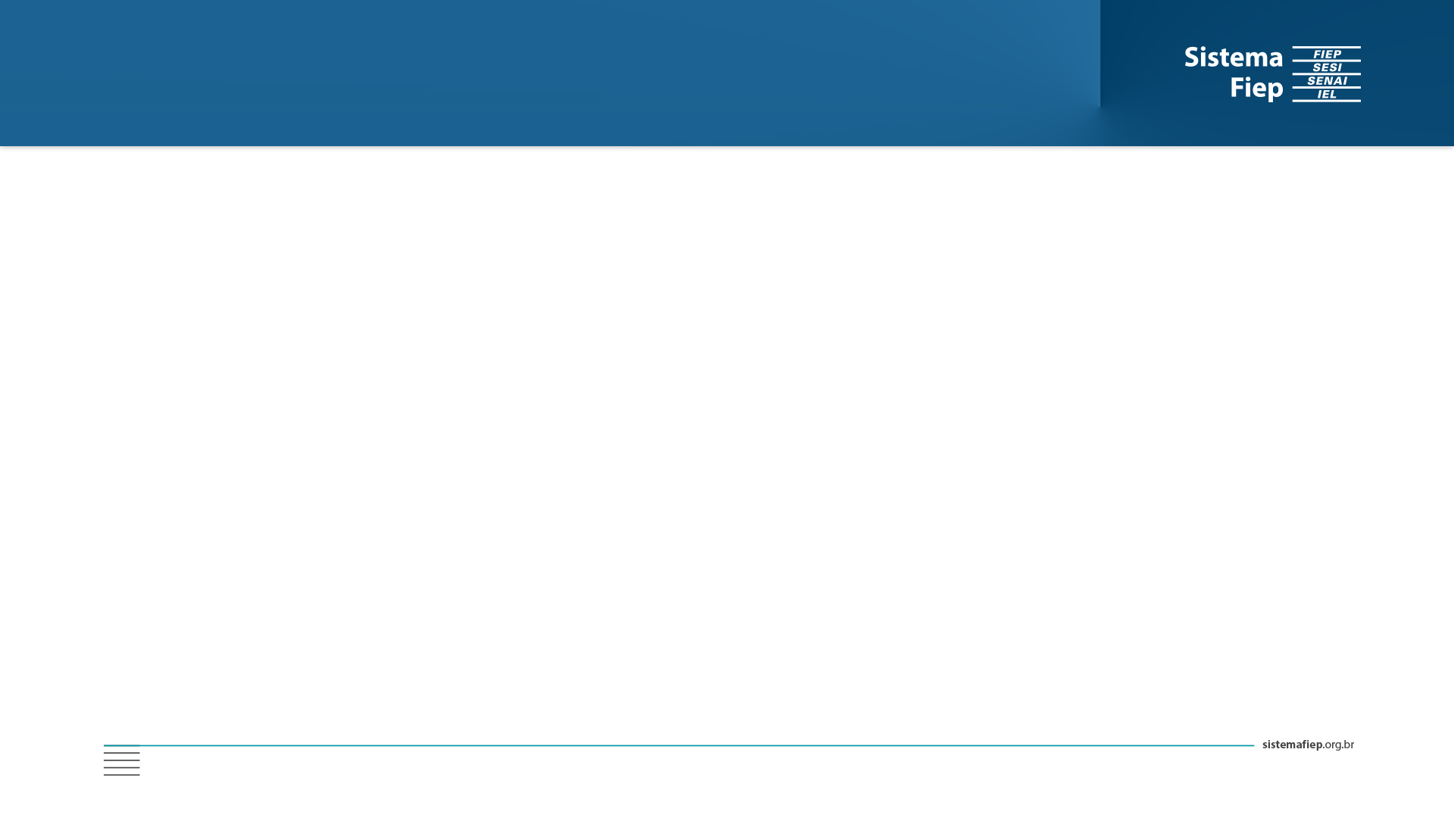
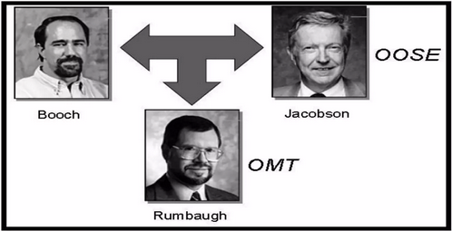
De onde Surgiu?
Da união de três metodologias de modelagem:
Método de Booth, de Grandy Booch;
Método OMT (Object Modeling Technique) de Ivar Jacobson;
Método OOSE (Object Oriented Software Engineering) de James Rumbaugh.
Os Fundadores:

Slide 3
A Linguagem UML
UML (Unified Modeling Language) – Linguagem de Modelagem Unificada;
É uma linguagem de modelagem visual, não uma linguagem de programação;
É uma linguagem de modelagem não proprietária;
Permite a utilização de diagramas padronizados para especificação e visualização de um sistema

Slide 4

Como Surgiu?
A primeira versão foi lançada em 1996
Em 1997 a UML foi adotada pela OMG (Object Managment Group – Grupo de Gerenciamento de Objetos como linguagem padrão de modelagem)

Slide 5


O que é Modelagem?
Atividade de construir modelos que expliquem as características ou comportamentos do sistema.
A UML pode ser usada como todos os processos durante o ciclo de desenvolvimento do projeto:
Análise de requisitos;
Análise de sistemas;
Design;
Programação;
Testes

Slide 6
Por que usar UML?
Desenvolver o modelo de uma aplicação antes de construi-la, é tão essencial quanto ter uma planta para a construção de uma casa.
Analisar o projeto sobre vários aspectos;
Diminuir a possibilidades de erros;
Bons modelos são essenciais para a comunicação entre os times de PROJETOS e para assegurar a beleza arquiteturas;
Facilita a programação;
Todo time entende a modelagem, facilitando assim a manutenção;

Slide 7


Slide 8
Requisitos:
Funcionais
Descrevem as funcionalidades que se espera que o sistema disponibilize, de uma forma completa e consistente;
Relacionados a Entrada, Funções Saídas e Atores;
Não Funcionais
Referem-se às restrições nas quais o sistema deve operar ou propriedades emergentes dos sistemas (como viabilidade ou tempo de resposta);
Tipos
Produto (Eficiência, Portabilidade, Segurança, etc. );
Organizacionais (Padrões, Entregas, etc. );
Externo (Aspectos Éticos, Legais, etc.);

Slide 9
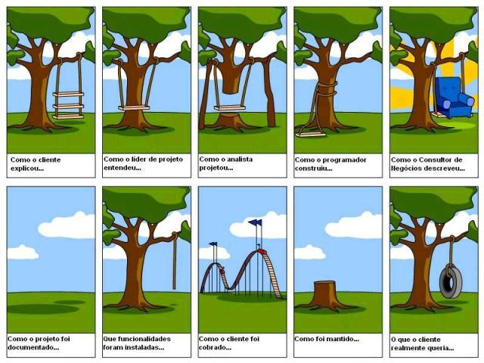
Problemas
Grande parte dos problemas de um projeto decorre de:
Falta / Ineficiente compreensão dos requisitos;
Pouco / Inexistente feedback do cliente;
Requisitos mal especificados;

Slide 10
Possíveis Soluções:
Feedback
Contar sempre com o cliente próximo na hora de especificar/validar um requisito;
Caso de Uso
Descrição e/ou Diagrama UML;
Prototipação
Ferramentas RAD (Rapid Application Development);
Paper Prototype - Rápida e Feedback imediato;

Slide 11
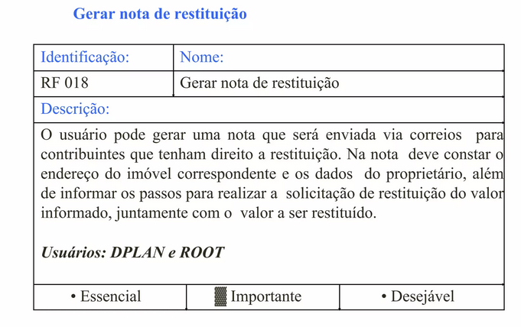
Requisitos

Slide 12
Diagramas
Diagramas UML estruturais
Diagrama de classes;
Diagrama de pacote;
Diagrama de objeto;
Diagrama de componentes;
Diagrama de estrutura composta;
Diagrama de implantação;
Diagramas UML comportamentais
Diagrama de atividades;
Diagrama de sequência;
Diagrama de casos de uso;
Diagrama de estado;
Diagrama de comunicação;
Diagrama de visão geral da interação;
Diagrama de tempo.

Slide 13
Casos de Uso
O Diagrama de Caso de Uso
O Diagrama de caso de uso descreve a funcionalidade proposta para o novo sistema. Um caso de uso representa uma unidade discreta da interação entre usuário (humano ou máquina) e o sistema.
Capturar o comportamento ;
Particiona o sistema em funcionalidades;
Elementos
Atores;
Casos de Uso;
Relacionamentos;

Slide 14
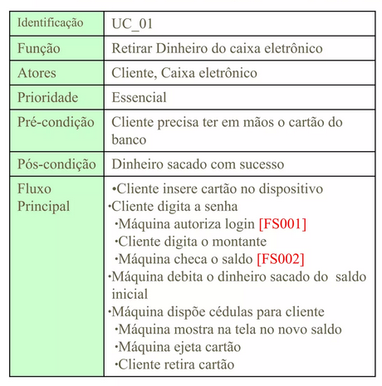
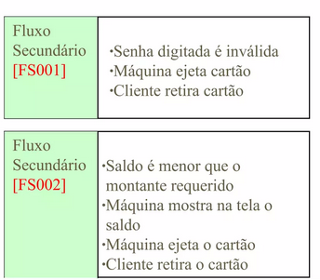
Exemplo de um Caso de Uso

Slide 15
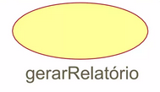
Diagrama de Caso de Uso
Na engenharia de Software, um caso de uso é um tipo de classificador representando uma unidade funcional coerente provida do sistema.
Os Casos de uso foram propostos inicialmente por Ivar Jacobson em sua metodologia de desenvolvimento de sistema orientados a objetos OOSE. Posteriormente foi incorporado a UML tornando seu uso uma prática frequente na identificação de requisitos de uma sistema.

Slide 16
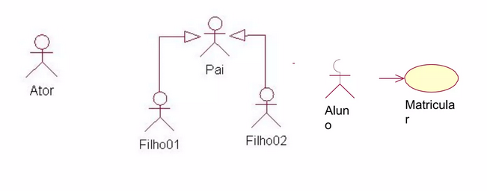
Diagrama de Caso de Uso
Ator(es)
Tipicamente, um ator representa um papel que um ser humano, um dispositivo de hardware ou até mesmo um outro sistema desempenha com o sistema:

Slide 17
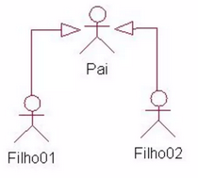
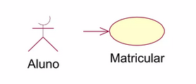
Diagrama de Caso de Uso
Relações
Entre Atores:
Entre caso de usos:

Slide 18
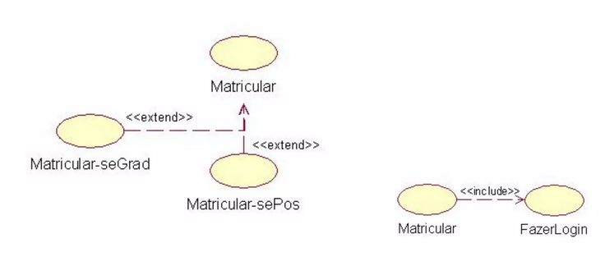
Diagrama de Caso de Uso
Entre casos de usos
Include, Extend, Generalization.

Slide 19
Exemplo
Um Sistema de banco:
O cliente poderá:
Sacar, Depositar, Transferir e Tirar Extrato
Para cada operação o cliente deve se autenticar;
Qualquer funcionário poderá
Tirar Extrato do cliente;
Solicitar Cartão de crédito para o cliente;
O Gerente pode fazer qualquer operação dos funcionários;
Somente o gerente pode cadastrar ou descadastrar contas;

Slide 20
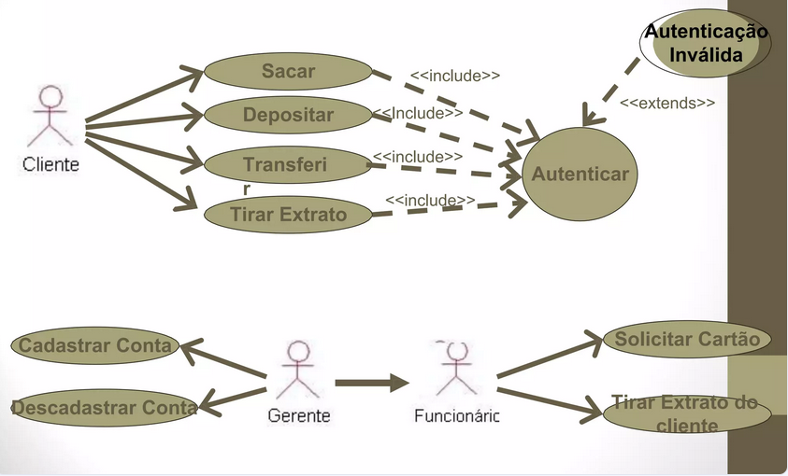

Slide 21
Diagrama de Atividades
O Diagrama de atividades é um diagrama definido pela UML e representa os fluxos conduzidos por processamentos. É essencialmente um gráfico de fluxo, mostrando o fluxo de controle de uma atividade para outra.

Slide 22
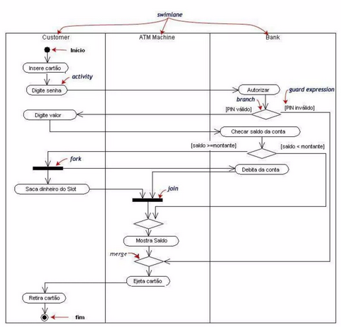
Exemplo de Diagrama de Atividades

Slide 23


